Slide 1
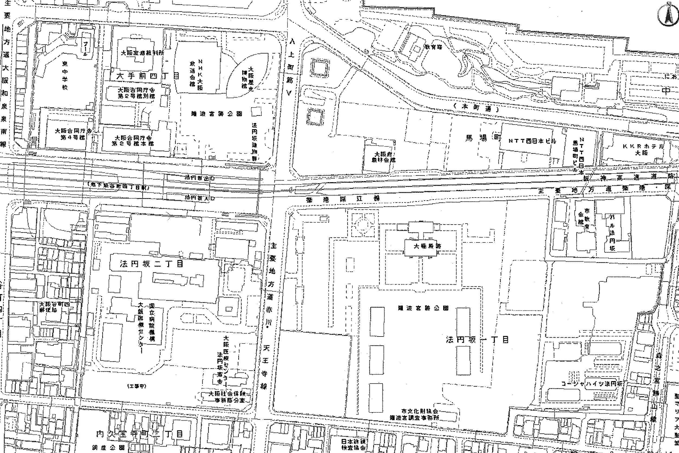
【資料２】 難波宮跡公園 提案対象区域図
・・・区域A（提案必須区域）
※史跡区域外
西部ブロック
北部ブロック
・・・区域B（任意提案区域）
※一部史跡区域
南部ブロック
都市計画公園区域
史跡区域

